Slide 1

Název školy: Základní škola a Mateřská škola Budíškovice
Autor: Mgr. Petra Andělová
Název : VY_32_INOVACE_2A_12_Wild animals
Téma: Názvy divokých zvířat, vazba there is/there are
Číslo projektu: CZ.1.07/1.4.00/21.3022

Slide 2
Anotace
Ročník | 3.
Druh materiálu | Prezentace pro interaktivní tabuli
Pomůcky | Fixy na tabuli
Cíl (inovace) | Podporuje aktivní zopakování učiva s využitím interaktivní tabule
Metodické pokyny | Viz poznámky u jednotlivých snímků

Slide 3
Wild animals

Slide 4
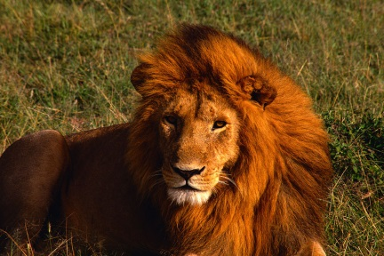
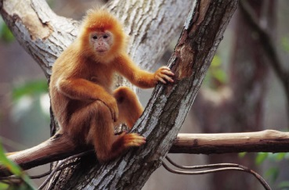
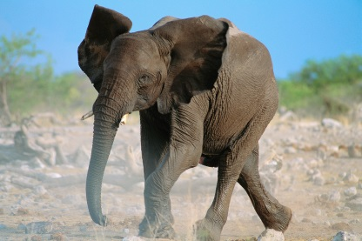

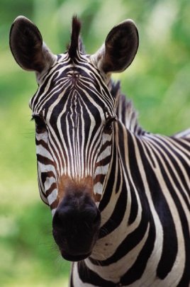
What´s this?
a giraffe
a lion
a monkey
an elephant
a zebra
Notes:
Děti spojují obrázky se slovy, správně vyslovují.

Slide 5
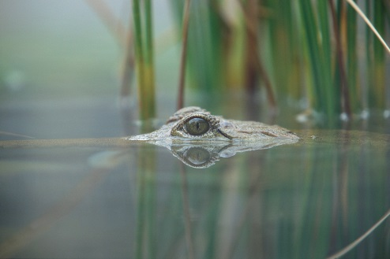
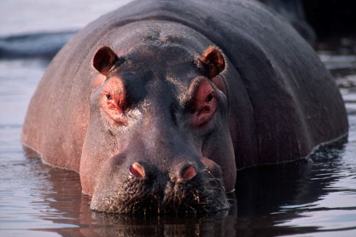
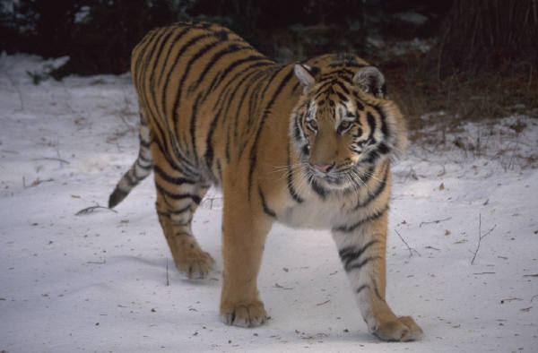
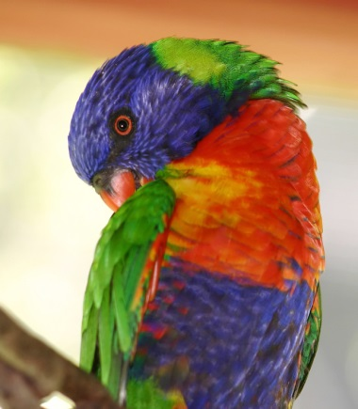
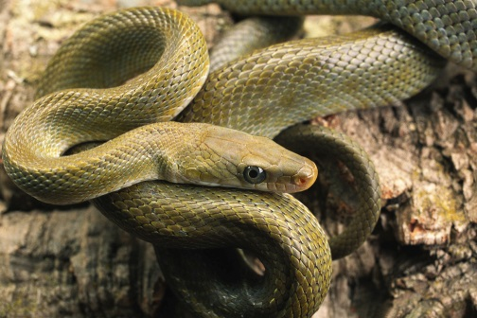
What´s this?
a crocodile
a parrot
a snake
a hippo
a tigger
Notes:
Děti spojují obrázky se slovy, správně vyslovují.

Slide 6
c_oco_il_
_r_cod_le
__________
s_ak_
sn_ _e
__________
e_ep_an_
_le_ha_t
__________
_onke_
m_n_ey
__________
g_raf_e
gi_a_f_
__________
l_o_
_i_n
__________
h_p_o
_ip_o
__________
Notes:
Žáci procvičují pravopis nových slov.

Slide 7
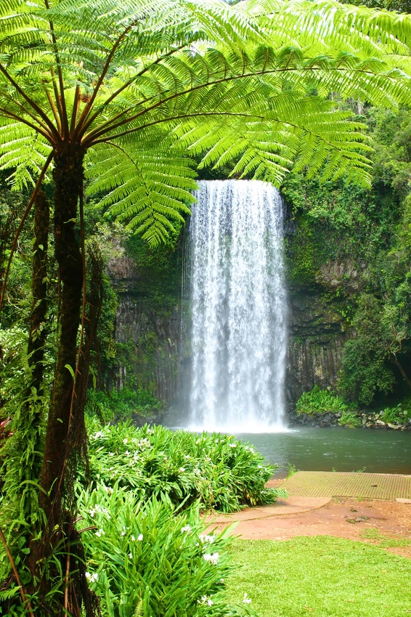
How many animals?
____ lion
There is one lion.
____ monkeys
There are three monkeys.
Notes:
Žáci doplní číslovky a učitel vysvětlí vazbu there is/there are.

Slide 8
There is…/There are…
There ___ a big hippo.
There ___ four long snakes.
There ___ a happy crocodile.
There ___ three little monkeys.
There ___ a blue and red parrot.
There ___ an elephant.
There ___ two hungry lions.
Notes:
Žáci doplňují správně is/are.

Slide 9
Ilustrace: www.office.microsoft.com
Citace

